Slide 1

Проектирование редуктора манипулятора с применением САПР Компас 3D
Родионов Глеб Андреевич
Руководитель: к.п.н., доцент
Суркова Нина Григорьевна
Группа СМ7-61Б
+7 916 549 51 46 ga_rodionov@mail.ru

Slide 2

Цели
Заголовок
Подзаголовок
Подзаголовок
Основной текст
Основной текст
Подписи, комментарии
Варианты цветов
для графиков, диаграмм и таблиц

Slide 3

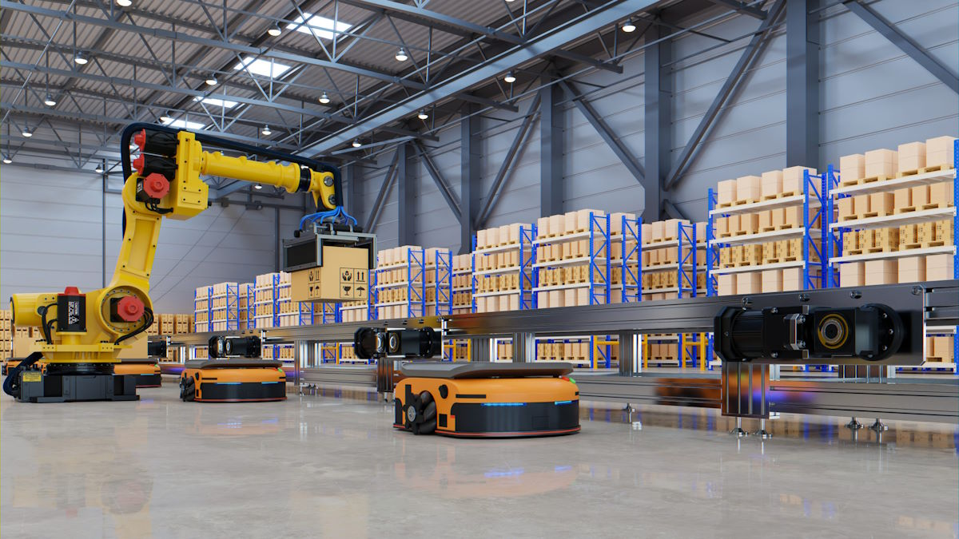
Складской манипулятор
Заголовок
Подзаголовок
Основной текст
Подписи, комментарии
Варианты цветов
для графиков, диаграмм и таблиц

Slide 4
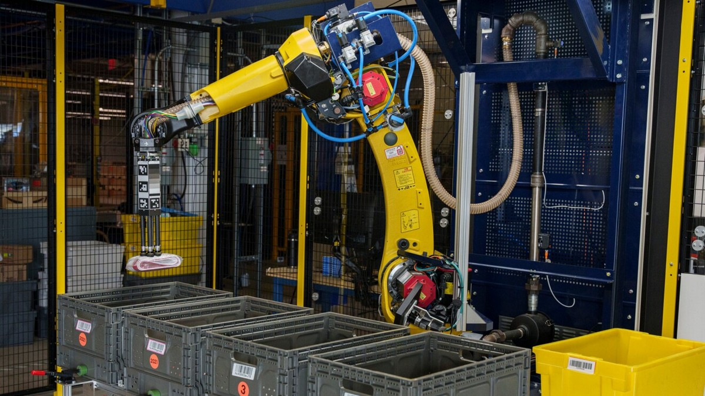
Мировые аналоги
Заголовок
+ преимущества
Подзаголовок
Основной текст
Основной текст
Подписи, комментарии
Варианты цветов
для графиков, диаграмм и таблиц

Slide 5
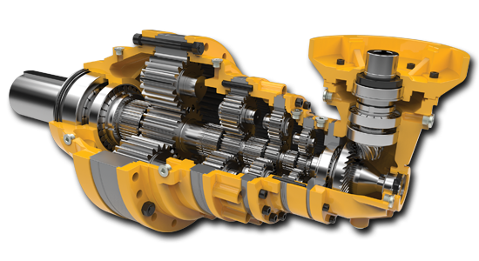
Планетарный редуктор
Заголовок
Подзаголовок
Подзаголовок
Основной текст
Основной текст
Подписи, комментарии
Варианты цветов
для графиков, диаграмм и таблиц

Slide 6
Разработка
Заголовок
Подзаголовок
Техническое задание
Расчет редуктора
Моделирование
Создание КД
Варианты цветов
для графиков, диаграмм и таблиц

Slide 7
Техническое задание
Заголовок
Подзаголовок
Подзаголовок
Основной текст
Основной текст
Подписи, комментарии
Варианты цветов
для графиков, диаграмм и таблиц

Slide 8

Расчет редуктора
Заголовок
Подзаголовок
Подзаголовок
Основной текст
Основной текст
Подписи, комментарии
Варианты цветов
для графиков, диаграмм и таблиц

Slide 9
Расчет редуктора
Заголовок
Подзаголовок
Подзаголовок
Основной текст
Основной текст
Подписи, комментарии
Варианты цветов
для графиков, диаграмм и таблиц

Slide 10
Модедирование
Заголовок
Подзаголовок
Подзаголовок
Основной текст
Основной текст
Подписи, комментарии
Варианты цветов
для графиков, диаграмм и таблиц

Slide 11
Моделирование
Заголовок
Подзаголовок
Подзаголовок
Основной текст
Основной текст
Подписи, комментарии
Варианты цветов
для графиков, диаграмм и таблиц

Slide 12
Создание КД
Заголовок
Подзаголовок
Подзаголовок
Основной текст
Основной текст
Подписи, комментарии
Варианты цветов
для графиков, диаграмм и таблиц

Slide 13


Slide 14
Спасибо
За внимание!

